Slide 1
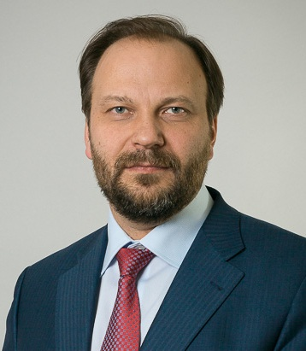


УГОЛОВНАЯ ОТВЕТСТВЕННОСТЬ СУДЕБНОГО ЭКСПЕРТА
ЗА ЗАВЕДОМО ЛОЖНОЕ ЗАКЛЮЧЕНИЕ
ФИНАНСОВО-ЭКОНОМИЧЕСКОЙ ЭКСПЕРТИЗЫ
Каминский Алексей Владимирович
Председатель Правления Союза
судебных экспертов «Экспертный совет»
Президент Ассоциации
«СРОО «Экспертный совет»
Москва, 19 марта 2022 г.

Slide 2
УК РФ Статья 307.
Заведомо ложные показание,
заключение эксперта,
специалиста или неправильный перевод
Заведомо ложные показание свидетеля, потерпевшего либо заключение или показание эксперта, показание специалиста, а равно заведомо неправильный перевод в суде либо в ходе досудебного производства
наказываются ….

Slide 3
Три кейса
Дело Ольги Туевой
2. Дело Татьяны Никитиной
3. Дело Тольяттиазот
Отличие недостоверного от
заведомо ложного заключения эксперта по оценочной экспертизе

Slide 4
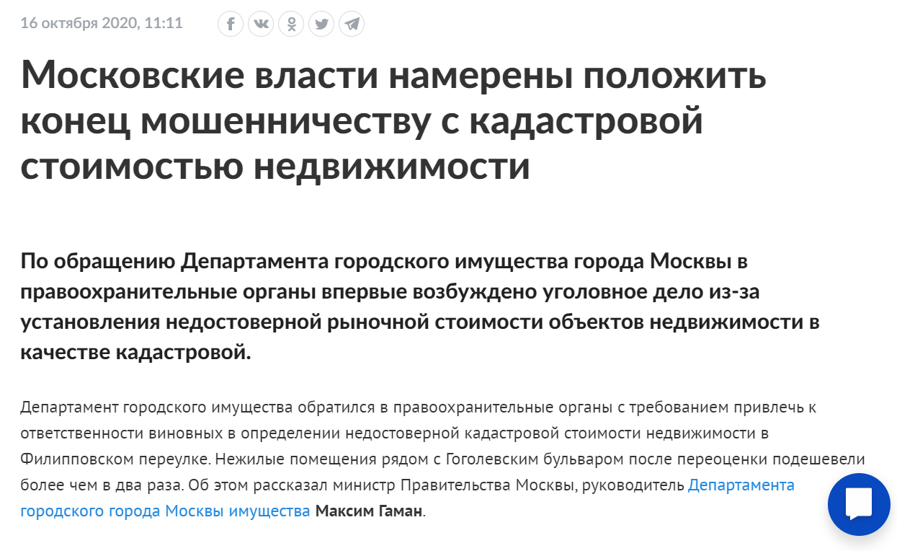
Дело Ольги Туевой

Slide 5
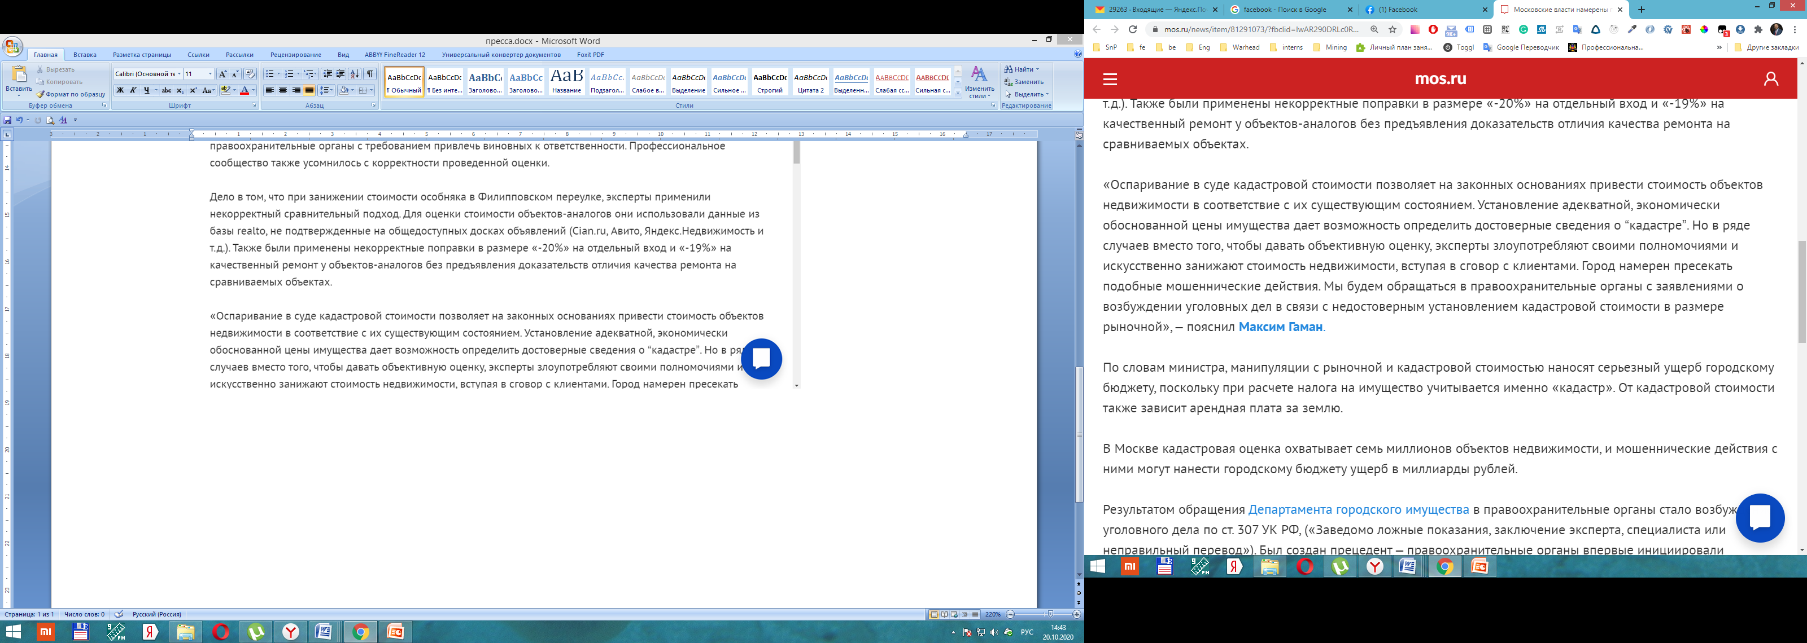
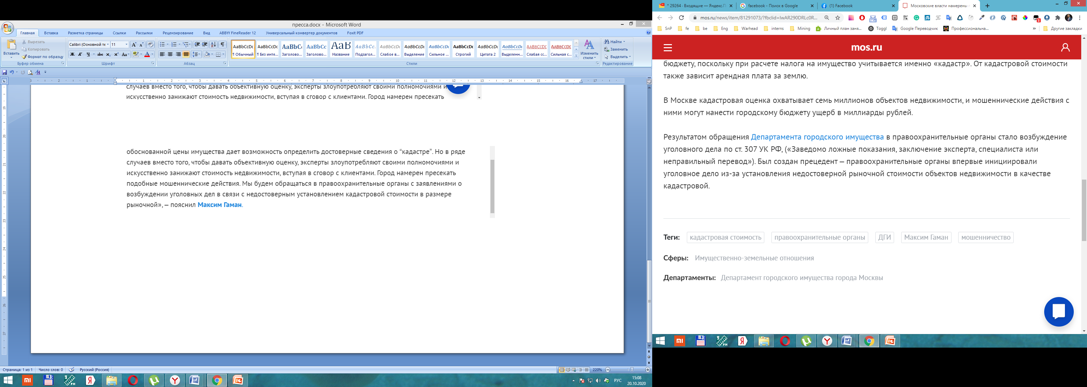
5

Slide 6
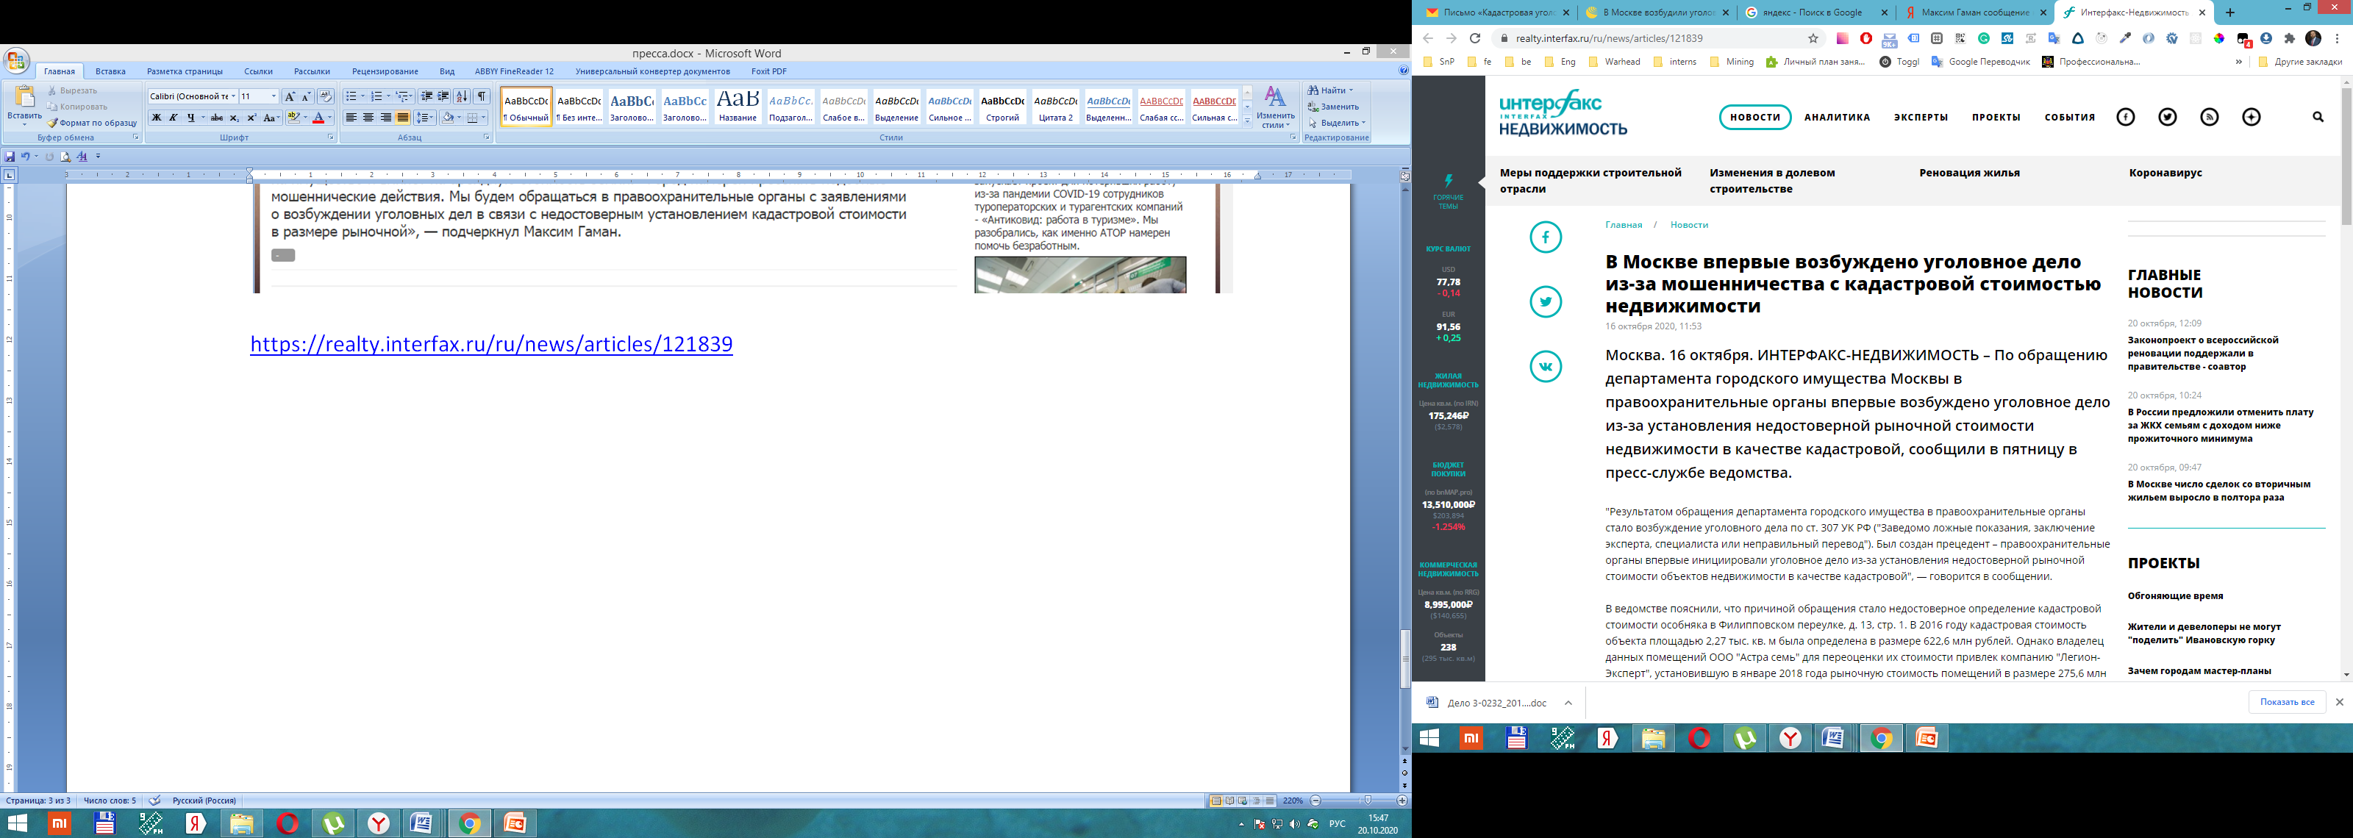
5

Slide 7
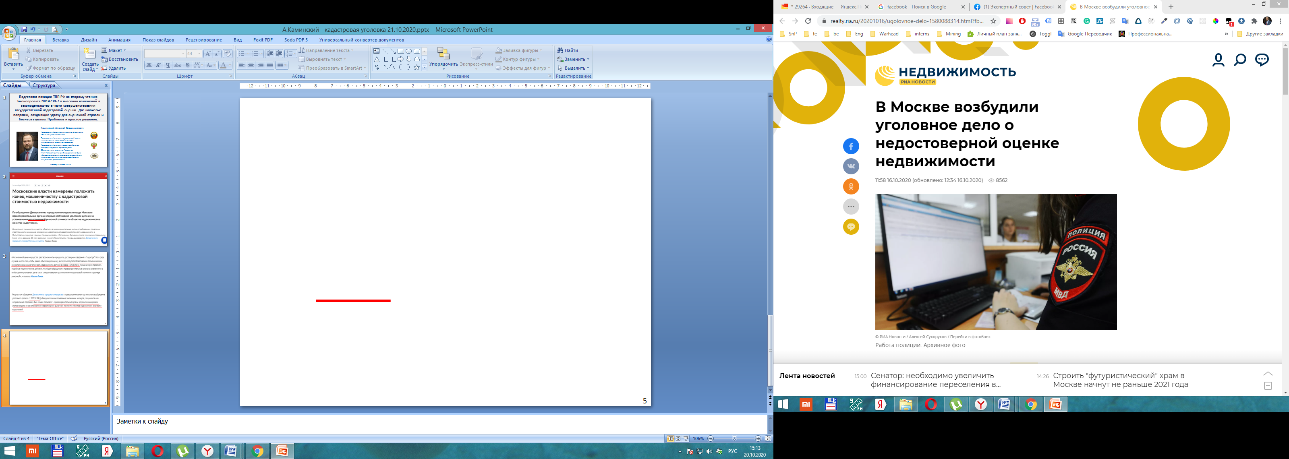
5

Slide 8

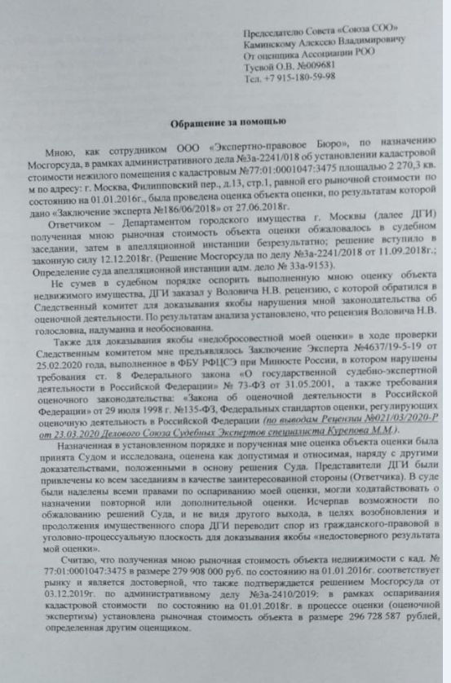
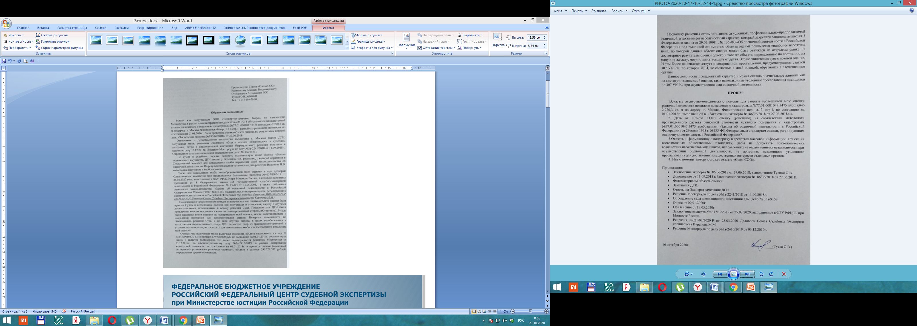
Обращение в Национальное объединение
СРО оценщиков «Союз СОО»
5

Slide 9
Краткая информация
Объект.
Помещение, площадью 2 270,3 кв.м. по адресу: г.Москва, Филипповский пер., д.13, стр.1
Дата оценки – 01.01.2016
Истец – ООО «Астра семь»
Ответчик – ДГИ города Москвы
Решение вступило в законную силу 12.12.2018
Обращение ДГИ в следственные органы
5

Slide 10
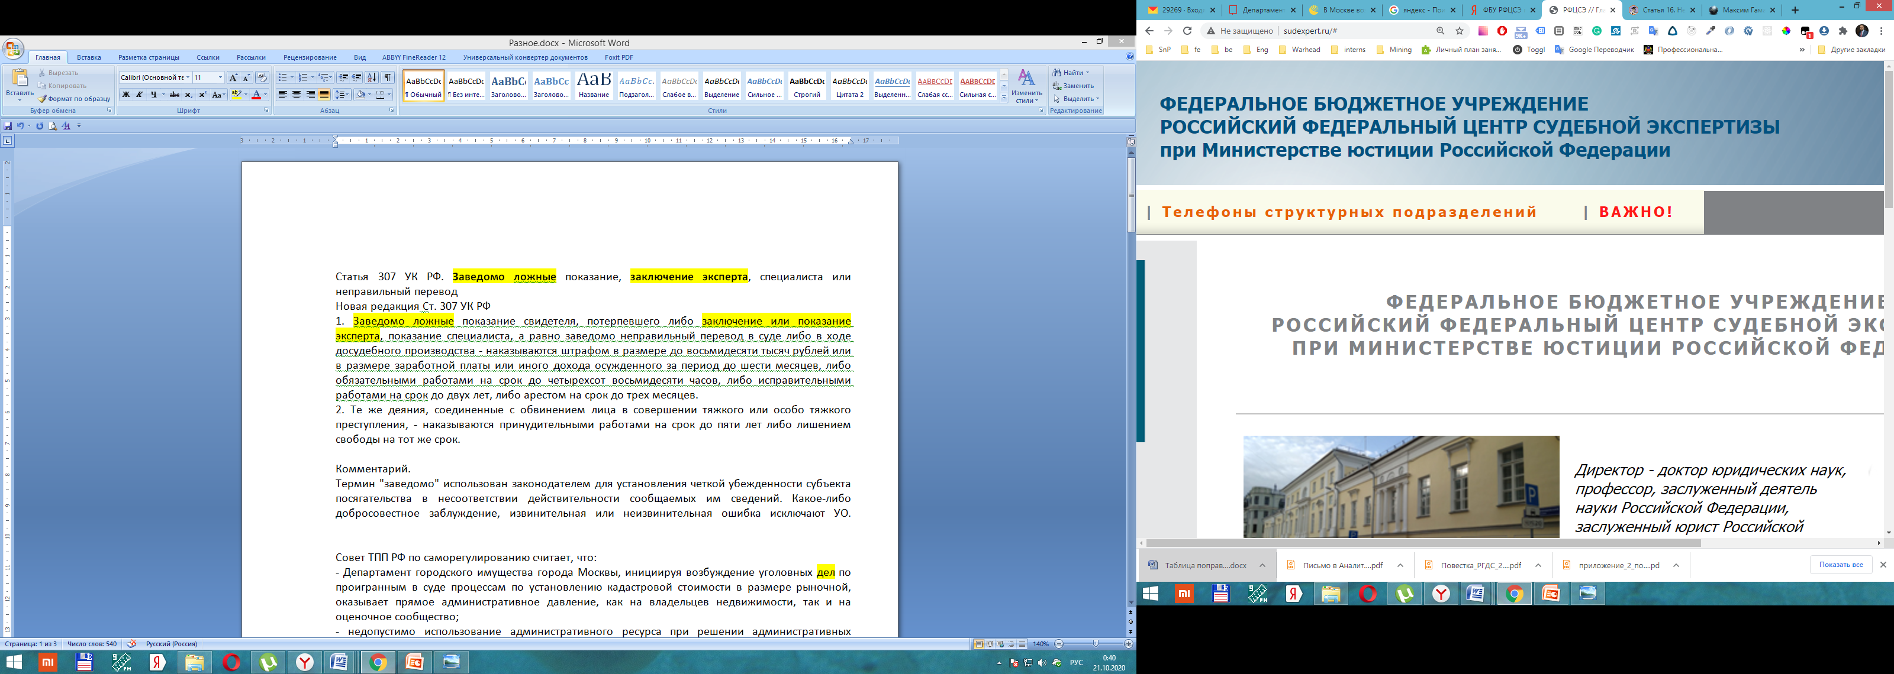
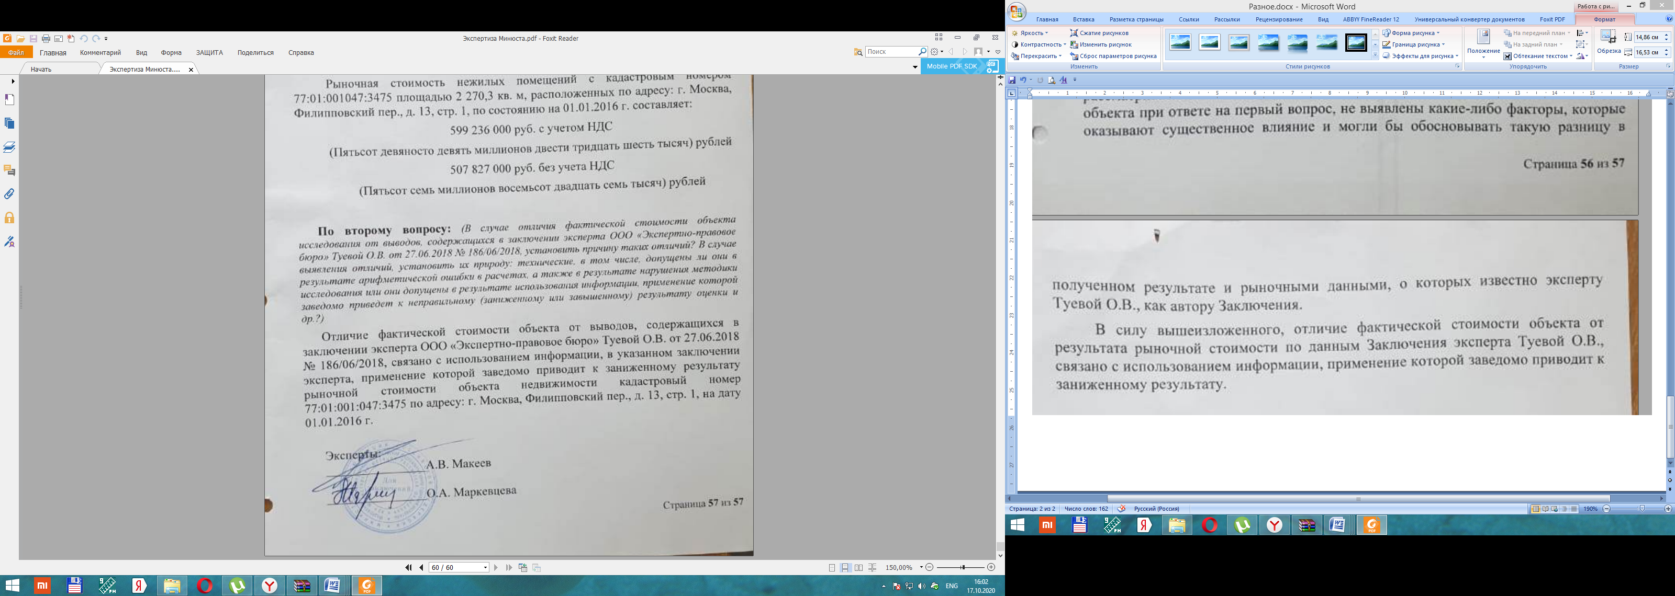
5

Slide 11
Из Заключения ФБУ РФЦСЭ при Минюсте
«использование в расчетах выбранных аналогов
заведомо приведет к занижению рыночной стоимости»;
Комментарий. Эксперт в расчетах использовал отдельно стоящие здания, а не встроенные помещения введя понижающую корректировку – 10%
«Таким образом, применение указанных корректировок последовательно, привело к существенному снижению рыночной стоимости по Сравнительному подходу. Таким образом, для специалистов очевидно, что выбрана методика расчета, которая заведомо приведет к заниженному результату.»
5

Slide 12
ВАЖНО!
Методические ошибки (при их наличии): некорректные аналоги и корректировки подменяются экспертами ФБУ РФЦСЭ при Минюсте «использованием информации, применение которой заведомо приводит к занижению результата рыночной стоимости».
5

Slide 13
Проект Решения заседания Совета ТПП РФ по саморегулированию
Совет ТПП РФ по саморегулированию считает, что:
1. Безосновательное вовлечение следственных органов в споры по установлению кадастровой стоимости имущества является недопустимой формой административного давления на суд, владельцев недвижимости, экспертов и оценочное сообщество;
2. Вступившие в законную силу судебные акты являются обязательными для всех без исключения органов государственной власти, органов местного самоуправления, должностных и частных лиц, они подлежат неукоснительному исполнению на всей территории РФ. Попытка поставить под сомнение законность и обоснованность судебного акта в обход установленной процедуры его обжалования, в т.ч. путём обращения в следственные органы, является формой вмешательства в деятельность судебной системы и создает препятствия для независимого и беспристрастного правосудия. Подобные действия нарушают принципы разделения властей и вносят дисбаланс в систему сдержек и противовесов;
5

Slide 14
3. Огульное и массовое обвинение оценщиков и судебных экспертов в манипуляциях, в сознательном занижении рыночной стоимости, мошенничестве и тому подобных действиях после завершения судебных процессов является формой клеветы, недопустимой со стороны государственного или муниципального органа. Подобные обвинения грубо попирают конституционную презумпцию невиновности и снижают авторитет самих органов. Ответственность лиц, виновных в распространении подобной клеветы и домыслов, должна носить неотвратимый характер;
4. Профессиональному и бизнес сообществу необходимо обеспечить максимальную публичность ситуаций с возбуждением уголовных дел по инициативе Департамента городского имущества города Москвы после проигранных судебных процессов по установлению кадастровой стоимости в размере рыночной,
в т.ч. по объекту на Филипповском переулке, д.13, стр.1.
5

Slide 15
Дело Татьяны Никитиной
Объекты исследования:
- земельный участок на праве аренды 49 лет в центральной части г.Сочи
под производственную базу
помещения, площадью 1900 кв.м.
в административном здании, расположенном на этом ЗУ
- два здания гаража, расположенные на этом ЗУ

Slide 16
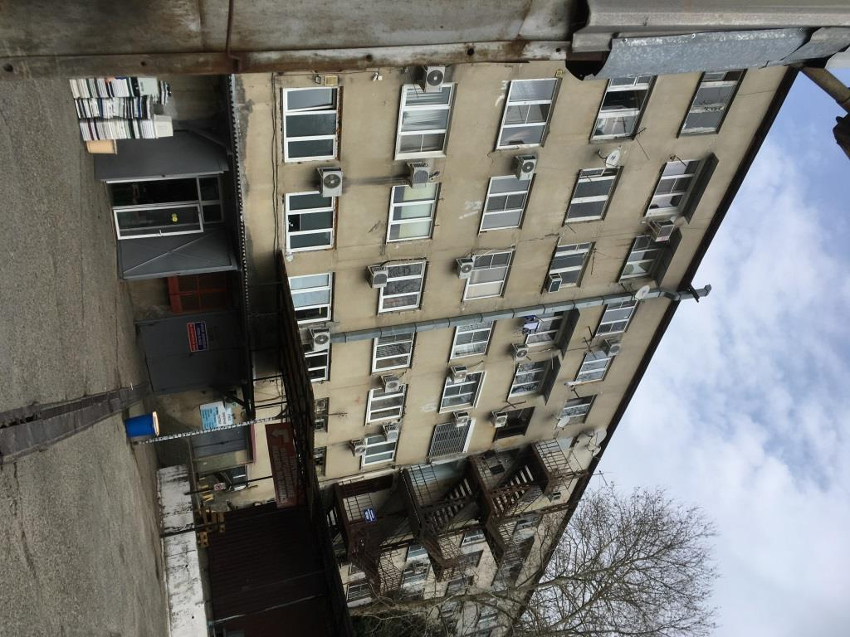
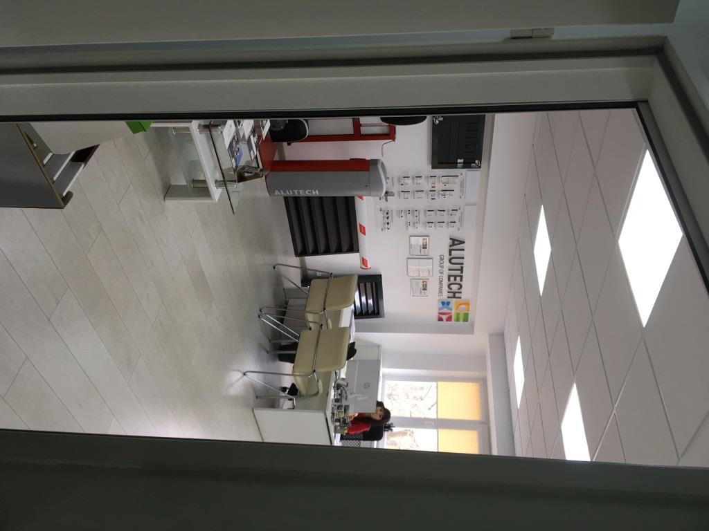
Дело Татьяны Никитиной

Slide 17

недостоверное
заключения эксперта
по оценочной экспертизе
заведомо ложное
заключения эксперта
по оцночной экспертизе

Slide 18



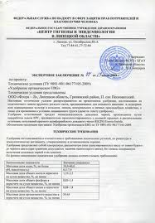

Разница в стоимости – в двух документах.
Наличие ущерба?
стоимость, определенная Оценщиком в Отчете об оценке
ден.ед.
«наличие ущерба»?
стоимость, определенная судебным Экспертом

Slide 19
Разница в стоимости –
не всегда показатель наличия «ущерба»
стоимость, определенная Оценщиком в Отчете об оценке
рыночный диапазон цен
ден.ед.
стоимость, определенная судебным Экспертом

Slide 20
Стоимость за пределами
диапазона рыночных цен
стоимость, определенная в Заключении эксперта
(техническая ошибка, добросовестное заблуждение),
сговор не доказан
рыночный диапазон цен
ден.ед.
ущерб
Уголовная ответственность
Эксперта отсутствует

Slide 21
Стоимость за пределами
диапазона рыночных цен
стоимость, определенная Оценщиком
в Отчете об оценке,
доказан предварительный сговор
рыночный диапазон цен
ден.ед.
ущерб
Уголовная ответственность
Эксперта по ст.307 УК РФ!

Slide 22



Обмен профессиональным опытом – самое ценное

Slide 23
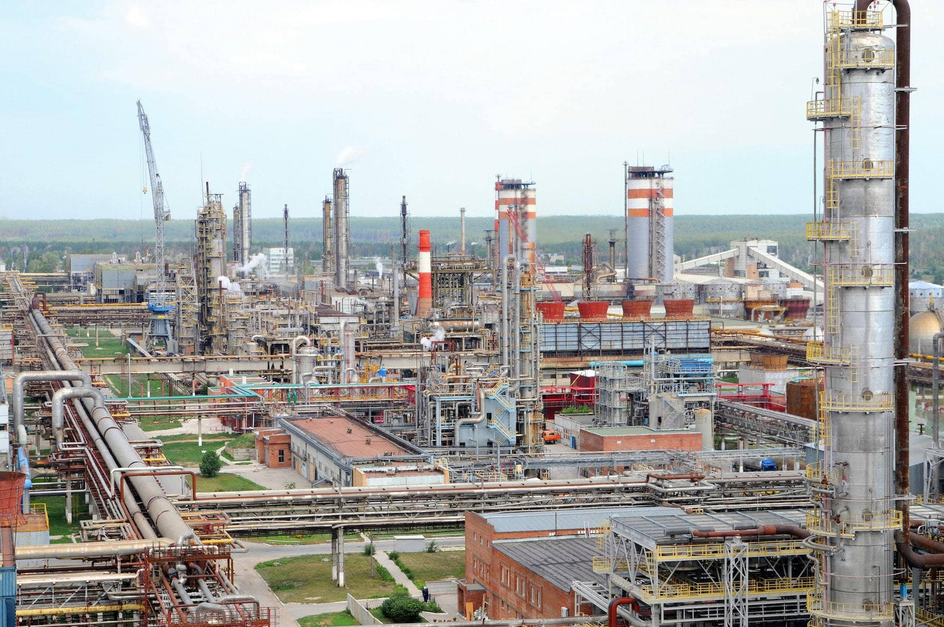
Дело «Тольяттиазот»
Потенциальный ущерб –
84 (90) миллиардов рублей
Продажа продукции
(аммиак и карбамид)
компании НХД
по заниженным ценам
с 2008 по 2011 гг.

Slide 24
Комплексная
экономико-правовая экспертиза
Эксперты:
Проф., доктор экономических наук
Проф., доктор юридических наук
Экспертная организация
ИЗИСП

Slide 25
Вопросы, поставленные следователем СК
перед экспертами:
Каковы рыночные цены на аммиак и карбамид помесячно на условиях реализации ТОАЗ
2. Соответствуют ли цены, по которым
ТОАЗ продавал продукцию компании НХД рыночным ценам
3. Какова разница в ценах
(между рыночными ценами и ценами ТОАЗ)

Slide 26
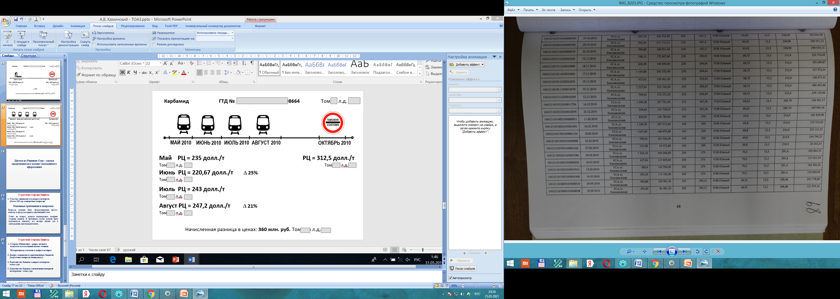
Фрагмент из Заключения Экспертов

Slide 27
Единичные существенные ошибки
в Заключении
Завышение разницы в ценах на 5,7 млрд.руб.
Сравнили продажу карбамида ТОАЗ 360 тонн с продажей по рыночным ценам 360 000 тонн

Slide 28
2. В ряде периодов цены ТОАЗ были выше рыночных – эксперты проигнорировали такие ситуации
Цены сделок ТОАЗ на несколько миллиардов рублей были выше рынка
Эксперты учитывали только случаи занижения цен ТОАЗ относительно рыночных цен
Избирательный подход

Slide 29
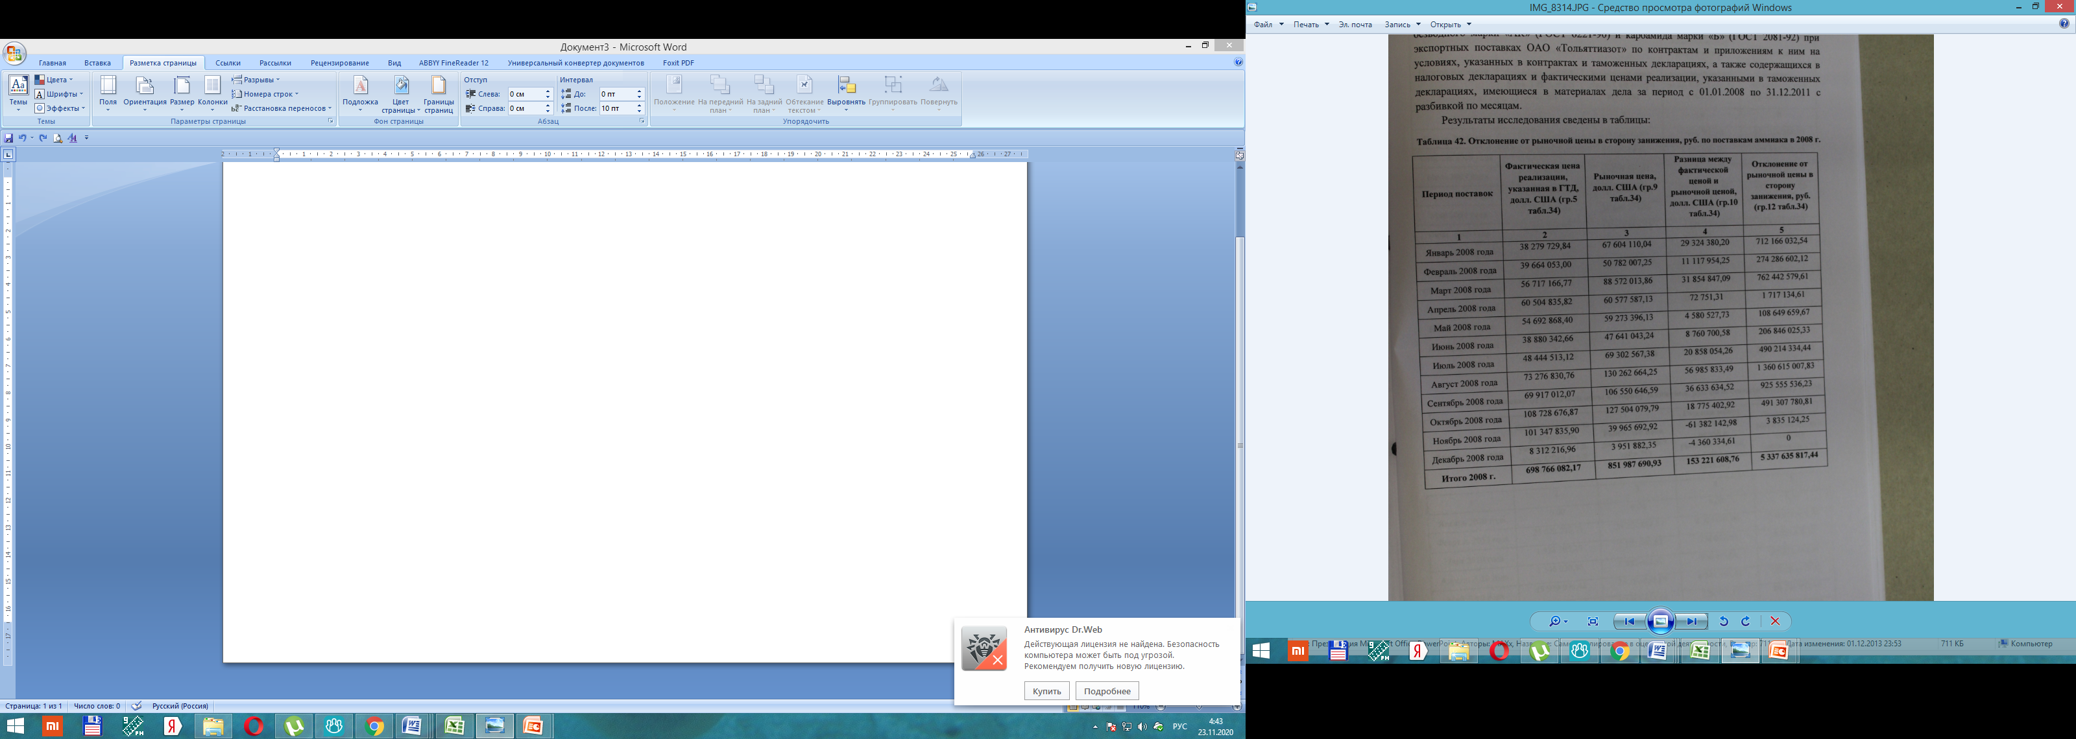
Избирательный подход Экспертов

Slide 30
3. Эксперты учли разницу в ценах с другими покупателями, а не только с НХД – завышение разницы в ценах – порядка миллиарда рублей
4. Эксперты учли разницу в ценах по сделкам за пределами исследуемого периода – за 2007 год
– завышение разницы в ценах –
порядка миллиарда рублей
Замечания 1-4 –
дополнительная экспертиза

Slide 31
Системные существенные ошибки
в Заключении
5. Эксперты сравнивали контрактные (очень крупный опт) цены ТОАЗ с розничными (спотовыми) ценами и не вводили никакой корректировки
По Методике Минюста, которую «использовали» Эксперты, скидка на опт вводится, если объем отпускаемой продукции составляет более, чем 20% объема производства

Slide 32
НХД – основной покупатель продукции ТОАЗ в 2008 – 2011 гг.
Доля НХД составляла:
от 63 до 71% от общего годового объема продаж продукции ТОАЗ
от 88 до 99% от общего объема экспортных продаж ТОАЗ
Эксперты сравнили суточную отгрузку
аммиака с годовым объемом производства

Slide 33
6. Эксперты сравнивали цены ТОАЗ
с рыночными ценами, которые они определили на дату
таможенного оформления, т.е. спустя несколько месяцев после отгрузки товара

Slide 34
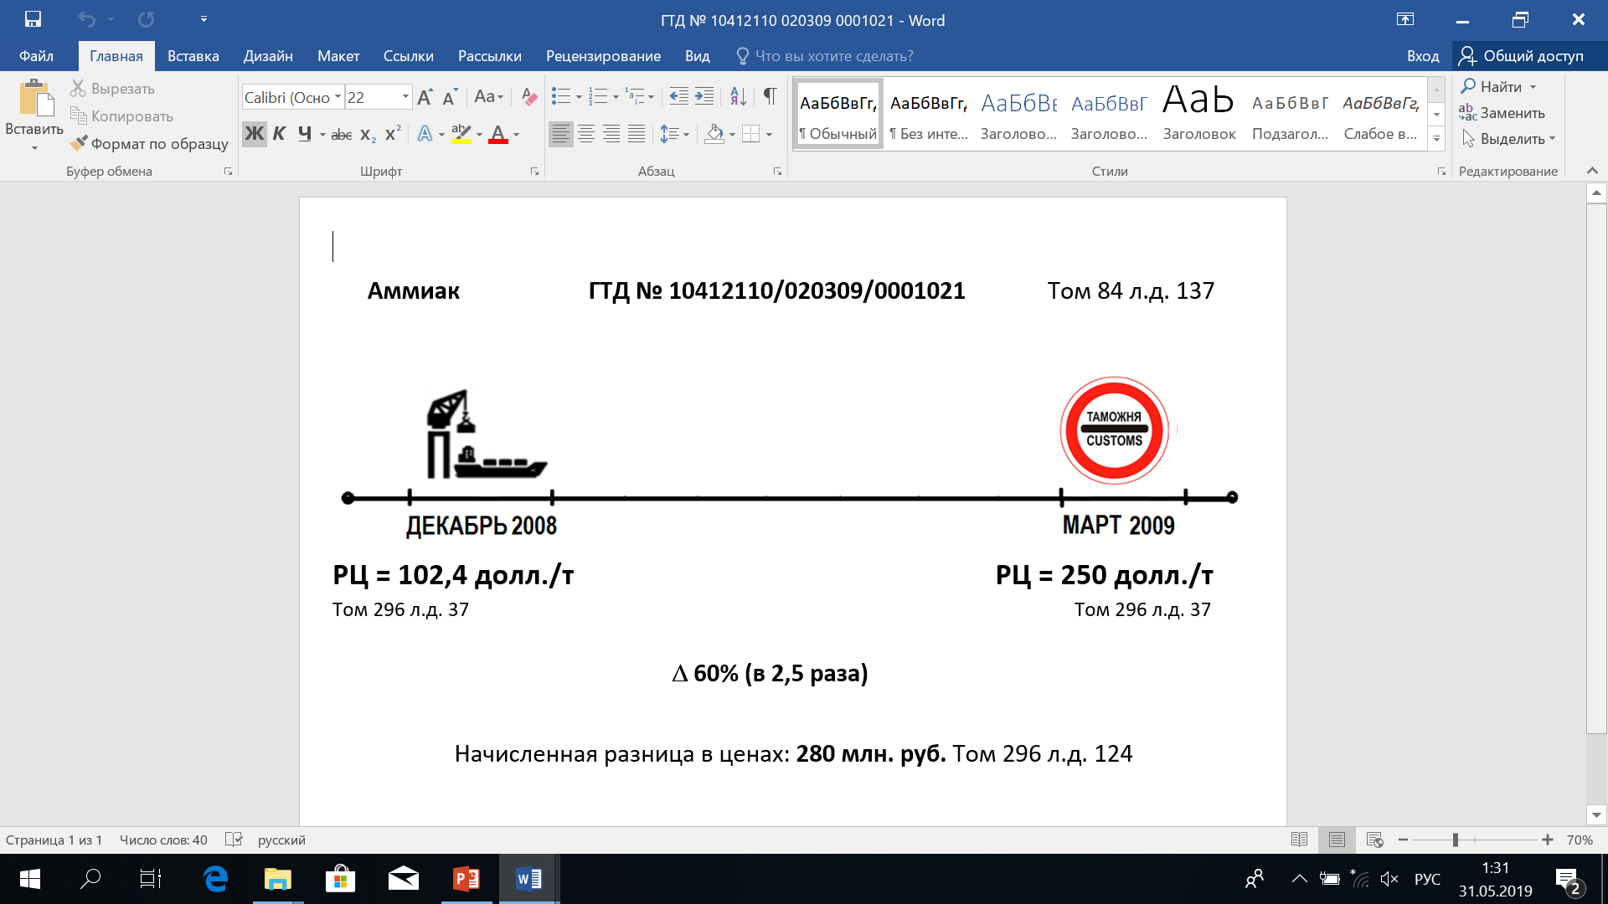

Slide 35
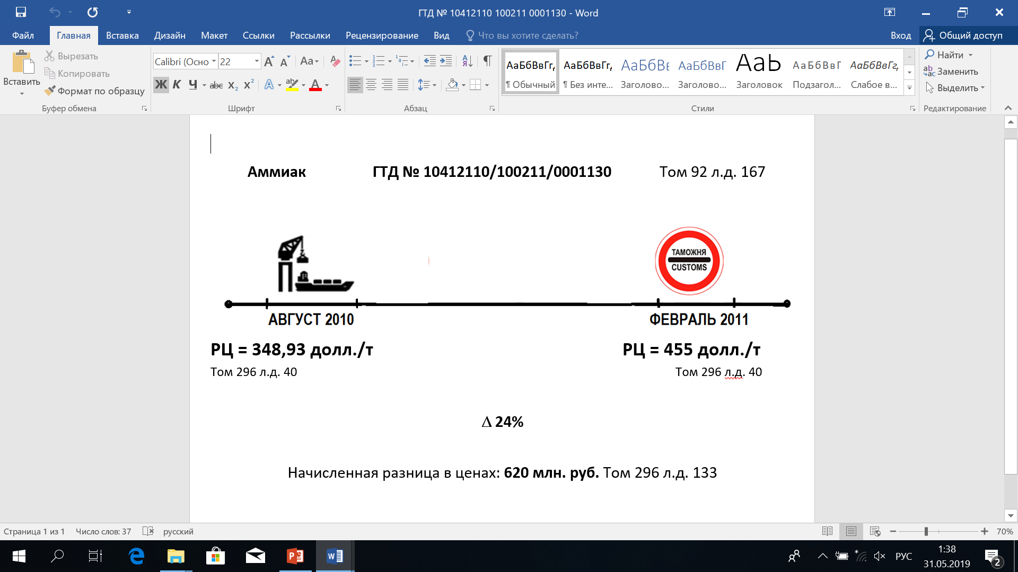

Slide 36
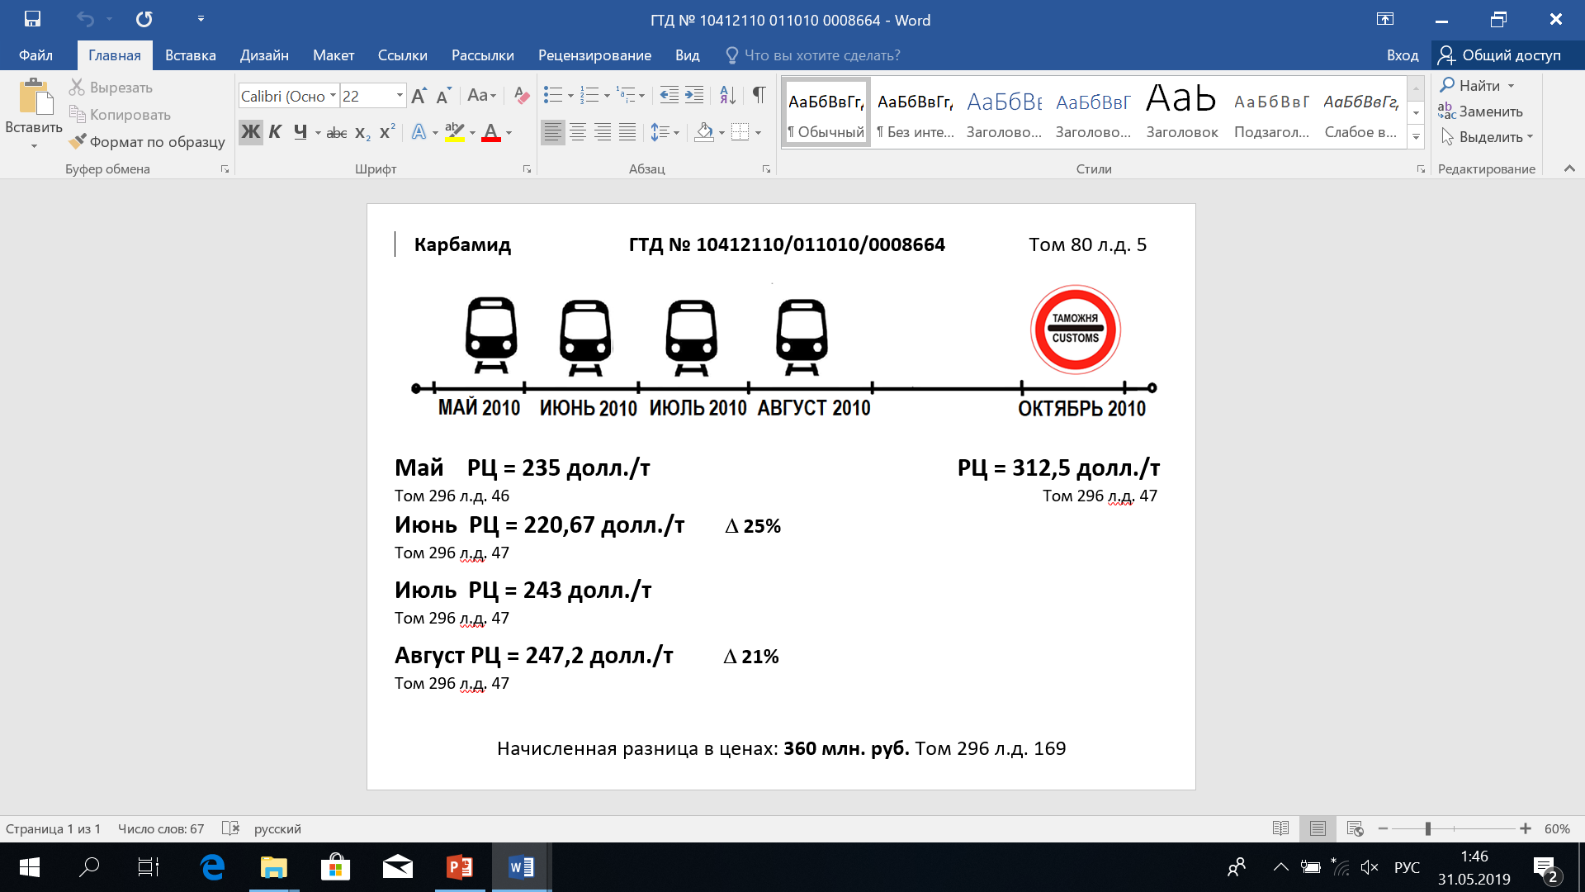

Slide 37
Фрагмент из Приговора
Комсомольского районного суда г. Тольятти
5 июля 2019 года
«Таким образом, сравнение экспертами цен ОАО ТОАЗ с рыночными ценами на дату выпуска товара в грузовой таможенной декларации, то есть на дату фактического завершения сделки (поставки), не противоречит действующему законодательству. …»

Slide 38
Обмен профессиональным опытом – самое ценное

